Slide 1
Note App
Dede Faiz Cahyadi
A11.2021.13415

Slide 2
Deskripsi
Aplikasi Note merupakan sebuah aplikasi catatan yang tersedia di perangkat android yang digunakan untuk mencatat hal penting, seperti tugas, diary, dan lain lain. namun tidak sama seperti aplikasi to do list.

Slide 3

Fitur
Pengguna dapat menambahkan note pada floating button
Pengguna dapat delete note untuk menghapus catatan dan terdapat fitur save untuk menyimpan catatan
Pengguna dapat pin & unpinned note untuk membedakan prioritas note atau note dapat disematkan
Menu search untuk kemudahan pengguna dalam mencari catatan dengan sortir judul maupun deskripsi
random color pada note untuk UI
Menampilkan tanggal saat note dibuat

Slide 4
Target Pasar Aplikasi
Untuk semua pengguna
Pelajar : Note tugas, pr
Umum : Catatan pekerjaan, jobdesc, progress, diary

Slide 5
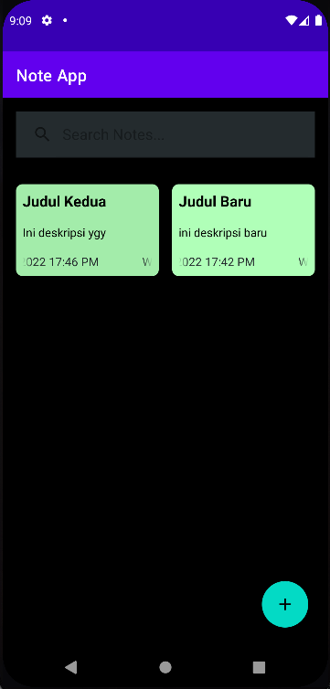
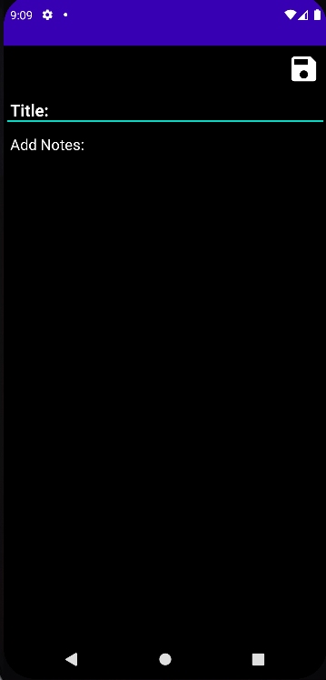
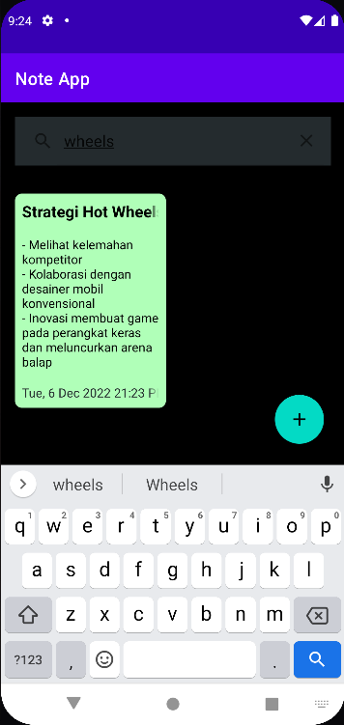
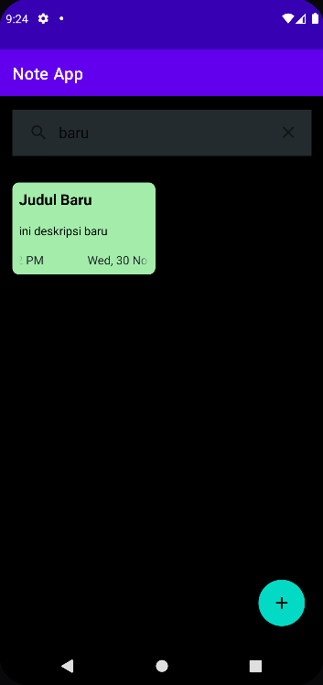
Rancangan Antarmuka Pengguna
Menu Utama
Menu Add
Search Judul
Search Deskripsi

Slide 6
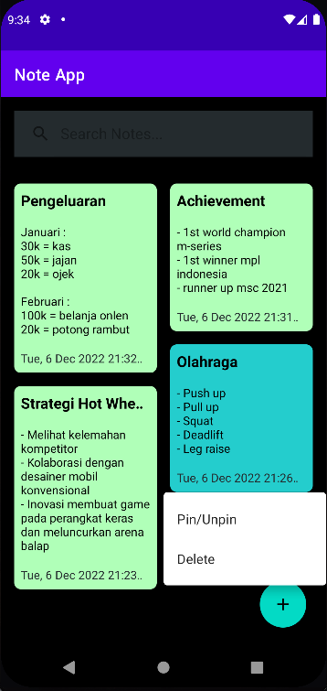
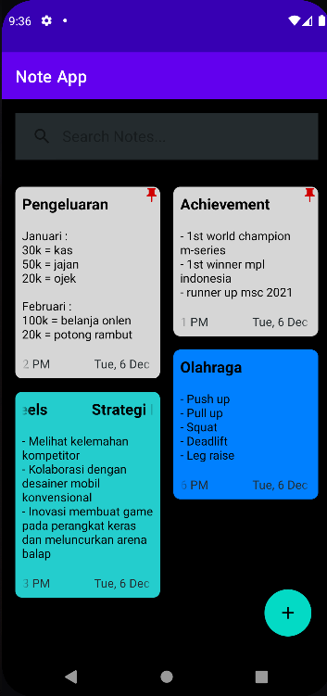
Rancangan Antarmuka Pengguna
Menu Pin/Unpin dan Delete
Fitur Pin/Unpin

Slide 7
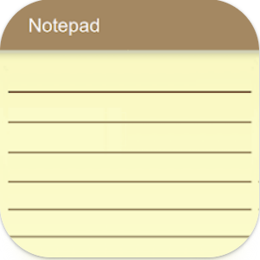
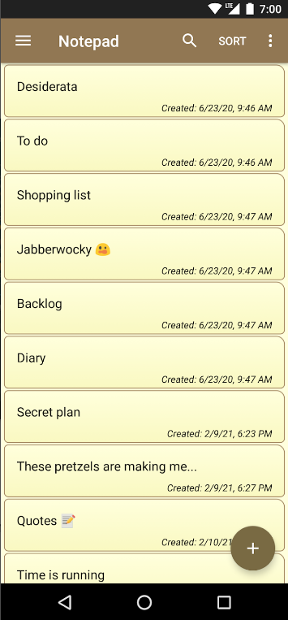
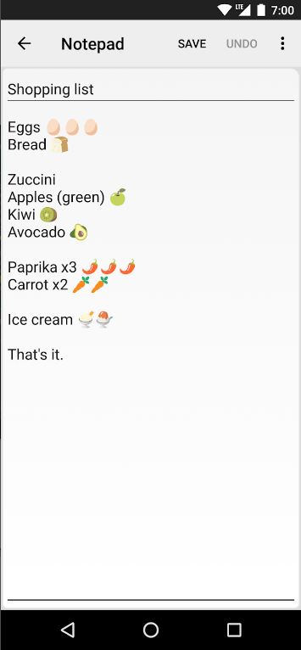
Aplikasi Sejenis
Notepad - Simple Notes
antarmuka sederhana yang menurut sebagian besar pengguna mudah digunakan
tidak ada batasan panjang catatan atau jumlah catatan
membuat dan mengedit catatan teks
fungsi pencarian yang dapat dengan cepat menemukan teks dalam catatan

Slide 8
Terima Kasih

